Slide 1
C⁺⁺ Programming
객체지향 프로그래밍
6주차 2강

Slide 2
7강
※ 중간고사를 위한 종합 리뷰
6장 실습문제 풀이
중간고사 리뷰 (전체 범위)
기타 예제 실습

Slide 3
6장 실습문제 1 (1)
직접실습
1. add 함수를 호출하는 main()함수는 다음과 같다
int main() {
int a[] = { 1,2,3,4,5 };
int b[] = { 6,7,8,9,10 };
int c = add(a, 5); // 배열 a의 정수를 모두 더한 값 리턴
int d = add(a, 5, b); // 배열 a와 b의 정수를 모두 더한 값 리턴
cout << c << endl; // 10 출력
cout << d << endl; // 55 출력
}
add 함수를 중복 작성하고 프로그램을 완성하라 ( Practice6-1(1) )
디폴트 매개 변수를 가진 하나의 add()함수를 작성하고 프로그램을 완성하라
( Practice6-1(2) )

Slide 4
6장 실습문제 2 (1)
Person 클래스의 객체를 생성하는 main() 함수는 다음과 같다.
Person::Person(int id, string name, double weight) {
this->id = id;
this->name = name;
this->weight = weight;
}
int main() {
Person grace, ashley(2, "Ashley"), helen(3, "Helen", 32.5);
grace.show();
ashley.show();
helen.show();
}

Slide 5
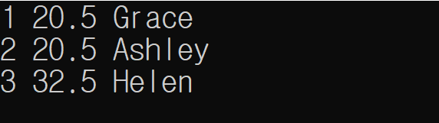
6장 실습문제 2 (1)
생성자를 중복 작성하고 프로그램을 완성하라
디폴트 매개변수를 가진 하나의 생성자를 작성하고 프로그램을 완성하라.

Slide 6
6장 실습문제 2 (1)
class Person {
int id;
double weight;
string name;
public:
Person();
Person(int id, string name);
Person(int id, string name, double weight);
void show() { cout << id << ' '<< weight << ' ' <<name << endl; }
};
Person::Person() {
id = 1;
weight = 20.5;
name = "Grace";
}
Person::Person(int id, string name) {
this->id = id;
this->name = name;
weight = 20.5;
}
Practice6-2(1)
Person::Person(int id, string name, double weight) {
this->id = id;
this->name = name;
this->weight = weight;
}
int main() {
Person grace, ashley(2, "Ashley"), helen(3, "Helen", 32.5);
grace.show();
ashley.show();
helen.show();
}

Slide 7
6장 실습문제 2 (2)
Practice6-2(2)
int main() {
Person grace, ashley(2, "Ashley"), helen(3, "Helen", 32.5);
grace.show();
ashley.show();
helen.show();
}
class Person {
int id;
double weight;
string name;
public:
Person(int id=1, string name="Grace", double weight=20.5);
void show() { cout << id << ' '<< weight << ' ' <<name << endl; }
};
Person::Person(int id, string name, double weight) {
this->id = id;
this->weight = weight;
this->name = name;
}

Slide 8
6장 실습문제 3
직접실습
함수 big()을 호출하는 경우는 다음과 같다.
int main() {
int x = big(3, 5); // 3과 5중 큰 값 5는 최대값 100보다 작으므로, 5 리턴
int y = big(300, 60); // 300과 60중 큰 값 300이 최대값 100보다 크므로, 100 리턴
int z = big(30, 60, 50); // 30과 60 중 큰 값 60이 최대값 50보다 크므로, 50 리턴
cout << x << ' ' << y << ' ' << z << endl;
}
결과 : 5 100 50
big() 함수를 2개 중복하여 작성하고 프로그램을 완성하라. ( Practice6-3(1) )
디폴트 매개 변수를 가진 하나의 함수로 big()을 작성하고 프로그램을 완성하라.
( Practice6-3(2) )

Slide 9
6장 실습문제 4
class MyVector{
int *mem;
int size;
public:
MyVector(int n=100, int val=0);
~MyVector() { delete [] mem; }
void show() {
for(int i=0; i<size; i++) cout << mem[i] << ' ‘;
cout << endl;
}
};
MyVector::MyVector(int n, int val) {
mem = new int [n];
size = n;
for(int i=0; i<size; i++) mem[i] = val;
}
int main() {
MyVector a; // a(100, 0);과 동일
MyVector b(10, 3);
a.show(); // 100개의 0이 출력
b.show(); // 10개의 3이 출력
}
다음 클래스에 중복된 생성자를 디폴트 매개 변수를 가진 하나의 생성자로 작성하고 테스트 프로그램을 작성하라.
class MyVector{
int *mem;
int size;
public:
MyVector();
MyVector(int n, int val);
~MyVector() { delete [] mem; }
};
MyVector::MyVector() {
mem = new int [100];
size = 100;
for(int i=0; i<size; i++) mem[i] = 0;
}
MyVector::MyVector(int n, int val) {
mem = new int [n];
size = n;
for(int i=0; i<size; i++) mem[i] = val;
}

Slide 10
6장 실습문제 5
동일한 크기로 배열을 변환하는 다음 2개의 static 멤버 함수를 가진 ArrayUtility클래스를 만들어라
static void intToDouble(int source [], double dest [], int size); // int 배열을 double 배열로 변환
static void doubleToInt(double source [], int dest [], int size); // double 배열을 int 배열로 변환
ArrayUtility 활용한 main()은 아래와 같다
int main() {
int x[] = {1,2,3,4,5};
double y[5];
double z[] = {9.9, 8.8, 7.7, 6.6, 5.6};
ArrayUtility::intToDouble(x, y, 5); // x[] -> y[]
for(int i=0; i<5; i++) cout << y[i] << ' ';
cout << endl;
ArrayUtility::doubleToInt(z, x, 5); // z[] -> x[]
for(int i=0; i<5; i++) cout << x[i] << ' ';
cout << endl;
}
직접실습

Slide 11
6장 실습문제 6
동일한 크기로 배열을 변환하는 다음 2개의 static 멤버 함수를 가진 ArrayUtility클래스를 만들고
이 클래스를 이용하여 아래 결과와 같이 출력되도록 프로그램을 완성하라.
// s1과 s2를 연결한 새로운 배열을 동적 생성하고 포인터 리턴
static int* concat(int s1[], int s2[], int size);
// s1에서 s2에 있는 숫자를 모두 삭제한 새로운 배열을 동적 생성하여 리턴, 리턴하는 배열의 크기는
// retSize에 전달, retSize가 0인 경우 NULL 리턴
static int* remove(int s1[], int s2[], int size, int&retSize);
직접실습
정수를 5 개 입력하라. 배열 x에 삽입한다 >> 5 4 3 2 1
정수를 5 개 입력하라. 배열 y에 삽입한다 >> 3 2 1 0 -1
합친 정수 배열을 출력한다
5 4 3 2 1 3 2 1 0 -1
배열 x[]에서 y[]를 뺀 결과를 출력한다. 개수는 2
5 4

Slide 12
6장 실습문제 6
int main() {
int x[5], y[5];
cout << "정수를 5 개 입력하라. 배열 x에 삽입한다>>";
for(int i=0; i<5; i++) cin >> x[i];
cout << "정수를 5 개 입력하라. 배열 y에 삽입한다>>";
for(int i=0; i<5; i++) cin >> y[i];
int* p = ArrayUtility2::concat(x, y, 5);
cout << "합친 정수 배열을 출력한다" << endl;
for(int i=0; i<10; i++) cout << p[i] << ' ';
cout << endl;
int retSize;
int* q = ArrayUtility2::remove(x, y, 5, retSize);
cout << "배열 x[]에서 y[]를 뺀 결과를 출력한다. 개수는 " << retSize << endl;
for(int i=0; i<retSize; i++) cout << q[i] << ' ';
cout << endl;
delete [] p;
delete [] q;
}

Slide 13
중간고사 리뷰

Slide 14
C → C++ 언어에 추가한 기능
함수 중복(function overloading) : 매개 변수의 개수나 타입이 다른 동일한 이름의 함수들 선언
디폴트 매개 변수(default parameter) : 매개 변수에 디폴트 값이 전달되도록 함수 선언
참조와 참조 변수(reference) : 하나의 변수에 별명을 사용하는 참조 변수 도입
참조에 의한 호출(call-by-reference) : 함수 호출 시 참조 전달
new/delete 연산자 : 동적 메모리 할당/해제를 위해 new와 delete 연산자 도입
연산자 재정의 : 기존 C++ 연산자에 새로운 연산 정의
제네릭 함수와 클래스 : 데이터 타입에 의존하지 않고 일반화시킨 함수나 클래스 작성 가능
1. call by value
2. call by address
3. call by reference

Slide 15
C++에서 문자열을 다루는 string 클래스
string 클래스
C++에서 강력 추천
C++ 표준 클래스
문자열의 크기에 따른 제약 없음
string 클래스가 스스로 문자열 크기게 맞게 내부 버퍼 조절
문자열 복사, 비교, 수정 등을 위한 다양한 함수와 연산자 제공
객체 지향적
<string> 헤더 파일에 선언
#include <string> 필요
C-스트링보다 다루기 쉬움

Slide 16
여기서 잠깐
전처리기 (preprocessor)
C++ 프로그램을 컴파일하기 전에 소스 프로그램을 가공하여 컴파일러가 실제로 번역할 소스 프로그램을 만드는 것
전처리기 지시어 → “#” 로 시작함
전처리기 지시어 문장은 한 행에 한 개의 문장만 작성함
대표적인 선행처리
헤더파일 삽입 : #include
매크로 선언 및 해제 : #define, #undef
조건부 컴파일 : #if, #ifdef, #ifndef

Slide 17
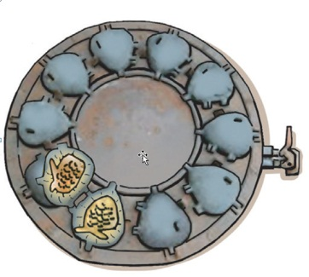

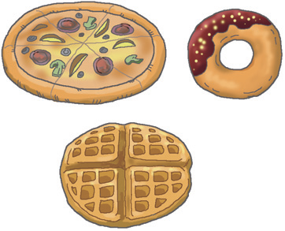
C++ 객체 지향 특성 - 캡슐화
캡슐화(Encapsulation)
데이터를 캡슐로 싸서 외부의 접근으로부터 보호
C++에서 클래스(class 키워드)로 캡슐 표현
클래스와 객체
클래스 – 객체를 만드는 틀
객체 – 클래스라는 틀에서 생겨난 실체
객체(object), 실체(instance)는 같은 뜻
객체 생성
클래스
(객체를 정의하는 틀)
객체들 - 실체
class Circle {
private:
int radius; // 반지름 값
public:
Circle(int r) { radius = r; }
double getArea() { return 3.14*radius*radius; }
};
멤버들
원 객체들(실체)
원을 추상화한 Circle 클래스

Slide 18
클래스 만들기 설명
클래스의 선언은 class 키워드 이용
클래스 이름
class Circle {
public:
int radius; // 멤버 변수
double getArea(); // 멤버 함수
};
멤버에 대한 접근 지정자
클래스
선언부
세미콜론으로 끝남
클래스 선언과 클래스 구현으로 분리하는 이유는 클래스를 다른 파일에서 활용하기 위함
함수의 리턴 타입
클래스
이름
범위지정연산자
멤버 함수명과 매개변수
double Circle :: getArea() {
return 3.14*radius*radius;
}
클래스
구현부

Slide 19
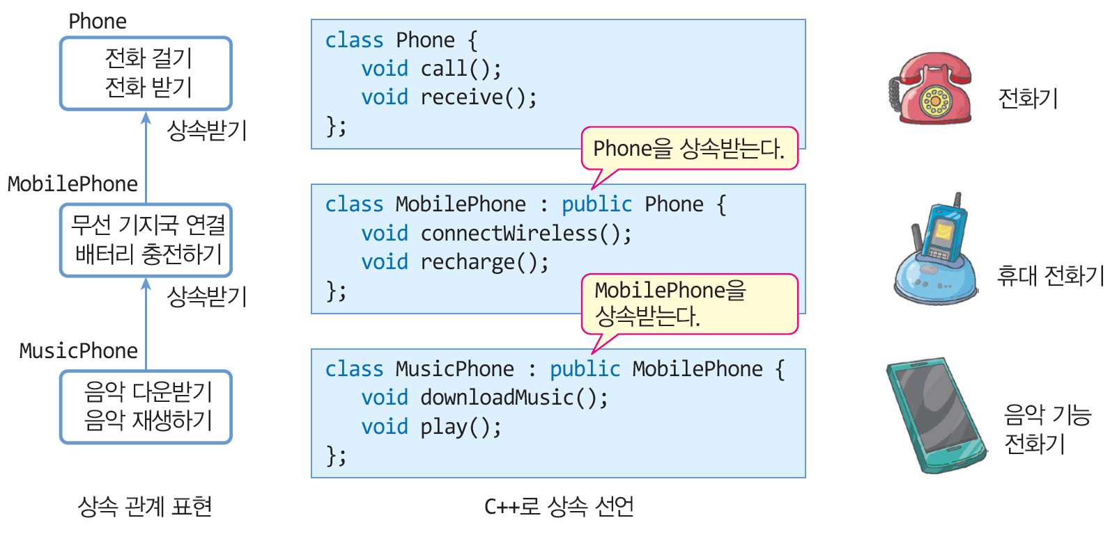
C++ 객체 지향 특성 - 상속성
객체 지향 상속(Inheritance)
자식이 부모의 유전자를 물려 받는 것과 유사
C++ 상속
객체가 자식 클래스의 멤버와 부모 클래스에 선언된 모양 그대로 멤버들을 가지고 탄생

Slide 20
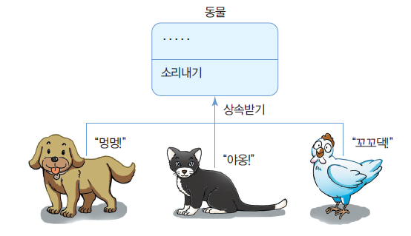
C++ 객체 지향 특성 - 다형성
다형성(Polymorphism)
하나의 기능이 경우에 따라 다르게 보이거나 다르게 작동하는 현상
연산자 중복, 함수 중복, 함수 재정의(overriding)
2 + 3 --> 5
"남자" + "여자" --> "남자여자"
redColor 객체 + blueColor 객체 --> purpleColor 객체
+ 연산자 중복
void add(int a, int b) { ... }
void add(int a, int b, int c) { ... }
void add(int a, double d) { ... }
add 함수 중복
함수 재정의(오버라이딩)

Slide 21
생성자
생성자(constructor)
객체가 생성되는 시점에서 자동으로 호출되는 멤버 함수
클래스 이름과 동일한 멤버 함수
class Circle {
..............
Circle();
Circle(int r);
..........................................
};
Circle::Circle() {
...............
}
Circle::Circle(int r) {
...............
}
클래스 이름과 동일
2 개의 생성자
중복 선언
리턴 타입 명기하지 않음
매개 변수 없는 생성자
생성자 함수 구현
매개 변수를 가진 생성자

Slide 22
생성자 함수의 특징
생성자의 목적
객체가 생성될 때 객체가 필요한 초기화를 위해
멤버 변수 값 초기화, 메모리 할당, 파일 열기, 네트워크 연결 등
객체 생성 시 오직 한 번만 호출
자동으로 호출됨. 임의로 호출할 수 없음. 각 객체마다 생성자 실행
생성자 이름
반드시 클래스 이름과 동일
생성자는 리턴 타입을 선언하지 않는다.
리턴 타입 없음. void 타입도 안됨

Slide 23
생성자 함수의 특징
생성자는 중복 가능
생성자는 한 클래스 내에 여러 개 가능
중복된 생성자 중 하나만 실행
생성자가 선언되어 있지 않으면 기본 생성자 자동으로 생성
기본 생성자 – 매개 변수 없는 생성자
컴파일러에 의해 자동 생성

Slide 24
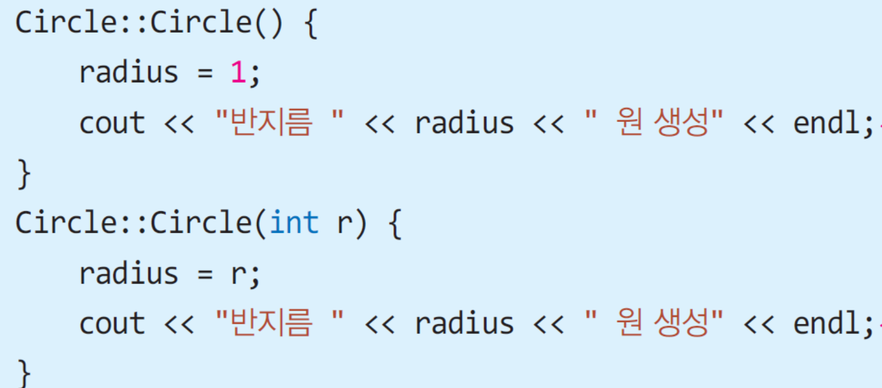
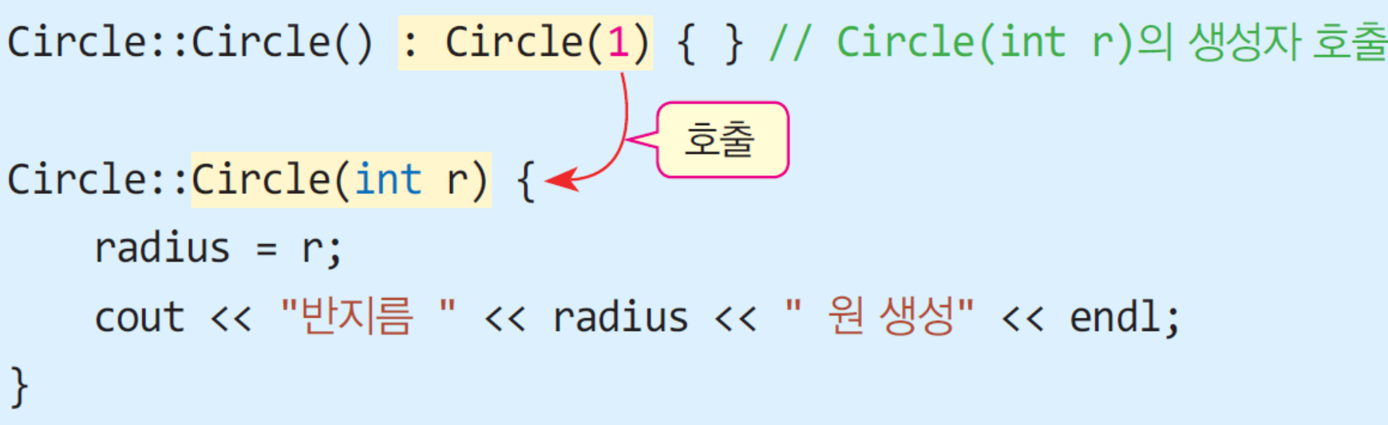
생성자가 다른 생성자 호출(위임 생성자)
여러 생성자에 중복 작성된 코드의 간소화
타겟 생성자와 이를 호출하는 위임 생성자로 나누어 작성
타겟 생성자 : 객체 초기화를 전담하는 생성자
위임 생성자 : 타겟 생성자를 호출하는 생성자, 객체 초기화를 타겟 생성자에 위임
여러 생성자에 코드 중복
위임 생성자
타겟 생성자
r에 1 전달
간소화된 코드

Slide 25
소멸자
소멸자
객체가 소멸되는 시점에서 자동으로 호출되는 함수
오직 한번만 자동 호출, 임의로 호출할 수 없음
객체 메모리 소멸 직전 호출됨
class Circle {
Circle();
Circle(int r);
..............
~Circle();
};
Circle::~Circle() {
...............
}
리턴 타입도 없고 매개 변수도 없음
소멸자 함수 선언
소멸자는 오직 하나만 존재
소멸자 함수 구현

Slide 26
소멸자 특징
소멸자의 목적
객체가 사라질 때 마무리 작업을 위함
실행 도중 동적으로 할당 받은 메모리 해제, 파일 저장 및 닫기, 네트워크 닫기 등
소멸자 함수의 이름은 클래스 이름 앞에 ~를 붙인다.
예) Circle::~Circle() { ... }
소멸자는 리턴 타입이 없고, 어떤 값도 리턴하면 안됨
리턴 타입 선언 불가
중복 불가능
소멸자는 한 클래스 내에 오직 한 개만 작성 가능
소멸자는 매개 변수 없는 함수
소멸자가 선언되어 있지 않으면 기본 소멸자가 자동 생성
컴파일러에 의해 기본 소멸자 코드 생성
컴파일러가 생성한 기본 소멸자 : 아무 것도 하지 않고 단순 리턴
26

Slide 27
생성자/소멸자 실행 순서
객체가 선언된 위치에 따른 분류
지역 객체 : 함수 내에 선언된 객체로서, 함수가 종료하면 소멸된다.
전역 객체 : 함수의 바깥에 선언된 객체로서, 프로그램이 종료할 때 소멸된다.
객체 생성 순서
전역 객체는 프로그램에 선언된 순서로 생성
지역 객체는 함수가 호출되는 순간에 순서대로 생성
객체 소멸 순서
함수가 종료하면, 지역 객체가 생성된 순서의 역순으로 소멸
프로그램이 종료하면, 전역 객체가 생성된 순서의 역순으로 소멸
new를 이용하여 동적으로 생성된 객체의 경우
new를 실행하는 순간 객체 생성
delete 연산자를 실행할 때 객체 소멸

Slide 28
접근 지정자
캡슐화의 목적
객체 보호, 보안
C++에서 객체의 캡슐화 전략
객체의 상태를 나타내는 데이터 멤버(멤버 변수)에 대한 보호
중요한 멤버는 다른 클래스나 객체에서 접근할 수 없도록 보호
외부와의 인터페이스를 위해서 일부 멤버는 외부에 접근 허용
멤버에 대한 3 가지 접근 지정자
private : 동일한 클래스의 멤버 함수에만 제한함
Public : 모든 다른 클래스에 허용
Protected : 클래스 자신과 상속받은 자식 클래스에만 허용
class Sample {
private:
// private 멤버 선언
public:
// public 멤버 선언
protected:
// protected 멤버 선언
};

Slide 29
멤버 변수는 private 지정이 바람직함
class Circle {
public:
int radius;
Circle();
Circle(int r);
double getArea();
};
Circle::Circle() {
radius = 1;
}
Circle::Circle(int r) {
radius = r;
}
class Circle {
private:
int radius;
public:
Circle();
Circle(int r);
double getArea();
};
Circle::Circle() {
radius = 1;
}
Circle::Circle(int r) {
radius = r;
}
멤버 변수
보호받지 못함
멤버 변수
보호받고 있음
int main() {
Circle waffle;
waffle.radius = 5;
}
int main() {
Circle waffle(5); // 생성자에서 radius 설정
waffle.radius = 5; // private 멤버 접근 불가
}
노출된 멤버는
마음대로 접근.
나쁜 사례
멤버 변수를 public으로
선언한 나쁜 사례
(b) 멤버 변수를 private으로 선언한 바람직한 사례

Slide 30
함수 호출에 따른 시간 오버헤드
돌아올
리턴 주소 저장
CPU
레지스터 값
저장
함수의
매개 변수를
스택에 저장
함수 호출
함수 실행
돌아갈 주소를 알아내어
리턴
저장한
레지스터 값
CPU에 복귀
함수의 리턴 값을 임시 저장소에 저장
함수 호출에 따른 시간 오버헤드
작은 크기의 함수를 호출하면, 함수 실행 시간에 비해, 호출을 위해 소요되는 부가적인 시간 오버헤드가 상대적으로 크다.

Slide 31
인라인 함수
인라인 함수
inline 키워드로 선언된 함수
인라인 함수에 대한 처리
인라인 함수를 호출하는 곳에 인라인 함수 코드를 확장 삽입
매크로와 유사
코드 확장 후 인라인 함수는 사라짐
인라인 함수 호출
함수 호출에 따른 오버헤드 존재하지 않음
프로그램의 실행 속도 개선
컴파일러에 의해 이루어짐
인라인 함수의 목적
C++ 프로그램의 실행 속도 향상 (C언어에도 지원됨)
자주 호출되는 짧은 코드의 함수 호출에 대한 시간 소모를 줄임
C++에는 짧은 코드의 멤버 함수가 많기 때문

Slide 32
인라인 함수 장단점 및 자동 인라인
장점
프로그램의 실행 시간이 빨라진다.
단점
인라인 함수 코드의 삽입으로 컴파일된 전체 코드 크기 증가
통계적으로 최대 30% 증가
짧은 코드의 함수를 인라인으로 선언하는 것이 좋음

Slide 33
바람직한 C++ 프로그램 작성법
클래스를 헤더 파일과 cpp 파일로 분리하여 작성
클래스마다 분리 저장
클래스 선언 부 : 헤더 파일(.h)에 저장
클래스 구현 부
cpp 파일에 저장
클래스가 선언된 헤더 파일 include
main() 등 전역 함수나 변수는 다른 cpp 파일에 분산 저장
필요하면 클래스가 선언된 헤더 파일 include
목적
클래스 재사용

Slide 34
class Circle {
private:
int radius;
public:
Circle();
Circle(int r);
double getArea();
};
예제 3-3의 소스를 헤더 파일과 cpp 파일로 분리하여 작성한 사례
Circle.h
#include <iostream>
using namespace std;
#include "Circle.h"
Circle::Circle() {
radius = 1;
cout << "반지름 " << radius;
cout << " 원 생성" << endl;
}
Circle::Circle(int r) {
radius = r;
cout << "반지름 " << radius;
cout << " 원 생성" << endl;
}
double Circle::getArea() {
return 3.14*radius*radius;
}
#include <iostream>
using namespace std;
#include "Circle.h"
int main() {
Circle donut;
double area = donut.getArea();
cout << "donut 면적은 ";
cout << area << endl;
Circle pizza(30);
area = pizza.getArea();
cout << "pizza 면적은 ";
cout << area << endl;
}
반지름 1 원 생성
donut 면적은 3.14
반지름 30 원 생성
pizza 면적은 2826
main.cpp
컴파일
Circle.cpp
컴파일
Circle.obj
main.obj
링킹
main.exe

Slide 35
헤더 파일의 중복 include 문제를 조건 컴파일로 해결
조건 컴파일 문의 상수(CIRCLE_H)는 다른 조건 컴파일 상수와 충돌을 피하기 위해 클래스의 이름으로 하는 것이 좋음.
조건 컴파일 문.
Circle.h를 여러 번 include해도 문제
없게 하기 위함
#ifndef CIRCLE_H
#define CIRCLE_H
class Circle {
private:
int radius;
public:
Circle();
Circle(int r);
double getArea();
};
#endif
#include <iostream>
using namespace std;
#include "Circle.h"
#include "Circle.h"
#include "Circle.h"
int main() {
...........
}
컴파일 오류 없음
main.cpp
Circle.h

Slide 36
Check Time
myClass 클래스가 있다고 가정하면, 다음 코드에 의해 a, b, c, d 객체의 생성자와 소멸자가 실행되는 순서를 적어라
myClass a, b;
void f() {
myClass c;
}
int main() {
f();
myClass d;
}
a
b
c
c
d
d
b
a

